Slide 1


PROGETTO ESAME DI STATO 2014/15
Candidato : Vendrame Mario Tobia

Slide 2
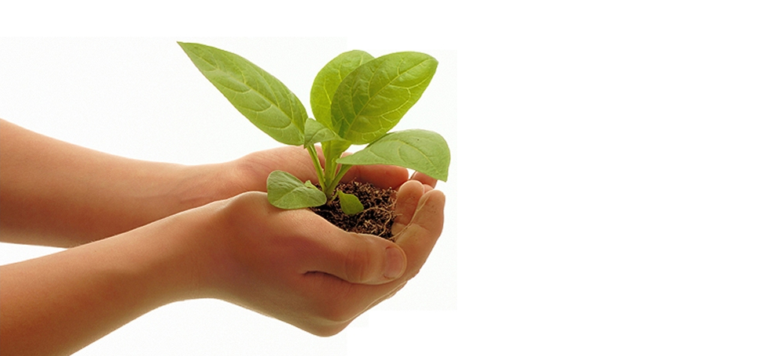
GREEN PROJECT
Agricoltura urbana – Internet of things
Ricco di funzionalità
Plug&Play

Slide 3
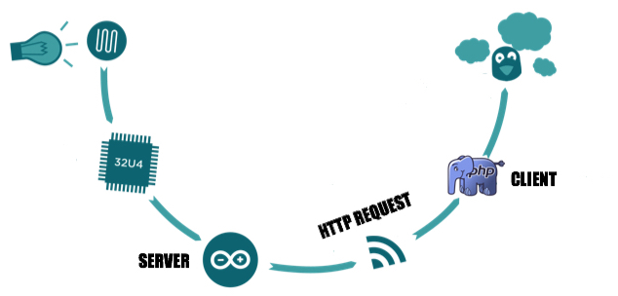
Progettazione Software
Tecnologia wifi o ethernet
Architettura Client-Server
HTTP

Slide 4
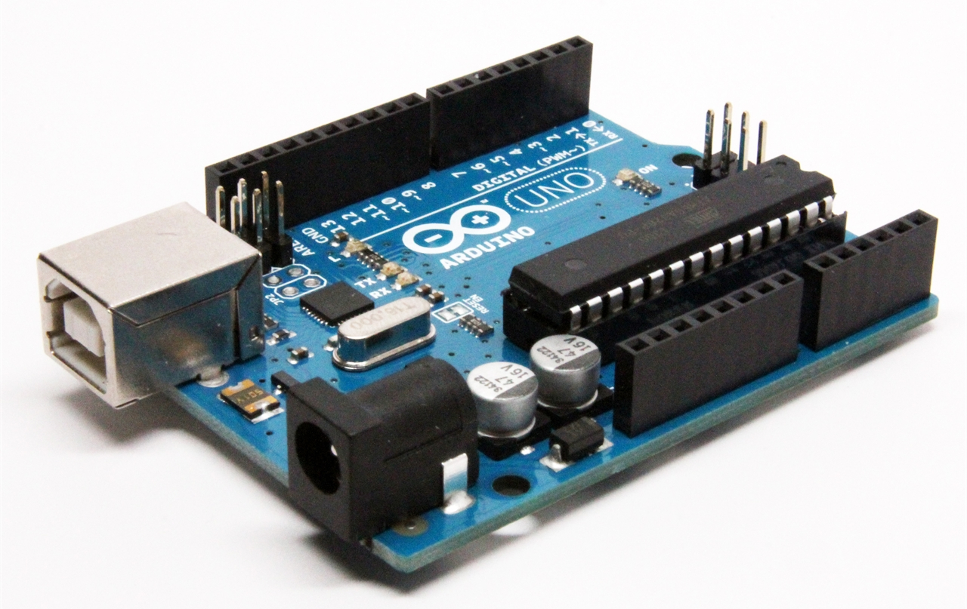
Sviluppo
Scheda programmabile Arduino Uno
Componenti GreenP
IDE(Integrated Developed Enviorment)

Slide 5

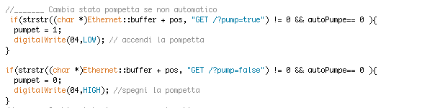
Sketch

Slide 6
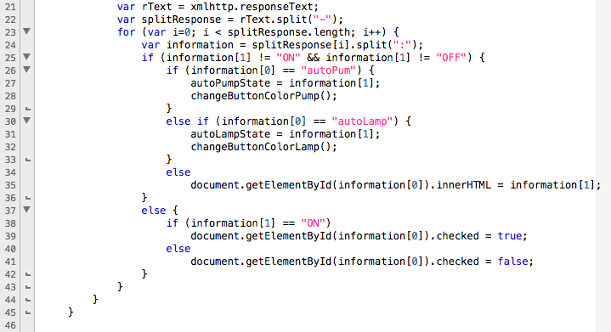
Interfaccia grafica (Client)

Slide 7

Sviluppo Fisico
Teca in vetro temperato
Base di legno
Cassetto Fumè temperato

Slide 8
Implementazioni Future
Applicazione Android (già parzialmente sviluppata) che permette la gestione di GreenP da smartphone e tablet android.
Introduzione di ventole di raffreddamento automatiche
Inserimento di funzioni di incubatrice per semi o piccole piante
Inserimento nuova tanica per eventuali concimi
Inserimento di un HD Cam per visualizzare ovunque quello che succende alla pianta
Creazione di una versione portatile senza bisogno della corrente a 230-240v
Inserimento di un controllo del tempo atmosferico
Timer per funzioni programmate
Inserimento di gruppo di continuità energetica
Gestione della pianta da werable tecnology

